Slide 1
ESTUDO COMPARATIVO ENTRE ALGORITMOS DE MACHINE LEARNING APLICADOS À PREVISÃO DE SÉRIES TEMPORAIS DO MERCADO FINANCEIRO
Paulo Cesar Pereira Alves
Profa. Dra. Sandra Cristina Costa Prado
Curso Tecnólogo em
Análise e Desenvolvimento de Sistemas

Slide 2
INTRODUÇÃO
O objetivo deste trabalho foi um estudo comparativo de modelos de machine learning para previsão de séries temporais, especificamente de dados econômico de mercado financeiro, utilizando três modelos de aprendizado de máquina, sendo: Regressão Linear, Redes Neurais Convencionais e Redes Neurais Recorrentes.
Neste trabalho foi realizado tratamento de dados, como normalização de série temporal e utilização de tratamento de dados categóricos .
O princípio de comparação foi uma métrica estatística, Coeficiente de Determinação R².

Slide 3
REFERENCIAL TEÓRICO
A inteligência artificial abrange o aprendizado de máquina (Machine Learning) que, por sua vez, abrange o aprendizado profundo (Deep Learning), mas também pode envolver atividades sem aprendizado (CHOLLET, 2021).
Machine Learning é um novo paradigma de programar as máquinas, um sistema de Machine Learning é treinado em vez de explicitamente programado, consequentemente, “descobrindo” as regras (CHOLLET, 2021).

Slide 4
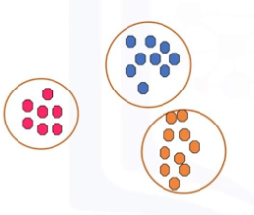
REFERENCIAL TEÓRICO
Deep learning usa camadas de neurônios matemáticos para processar dados utilizando as redes neurais. É implementado uma função de ativação na camada oculta e a correção dos pesos e baías é através do processo de backpropagation. (brilliant.org).
Problema de Clusterização visa agrupar os dados em determinados conjuntos distintos entre si. Os clusters buscam determinar onde um agrupamento começa e onde termina.

Slide 5
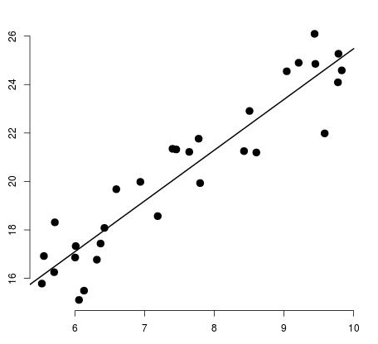
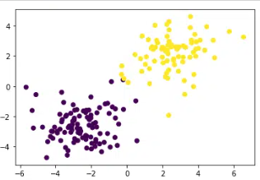
REFERENCIAL TEÓRICO
Regressão linear tem como objetivo resumir o relacionamento entre duas ou mais variáveis por meio de uma linha, ela explica o relacionamento em respostas numéricas.
Problema de Classificação são processos que o objetivo da predição é buscar encontrar classe dentro das possibilidades existentes, a resposta é categórica.

Slide 6
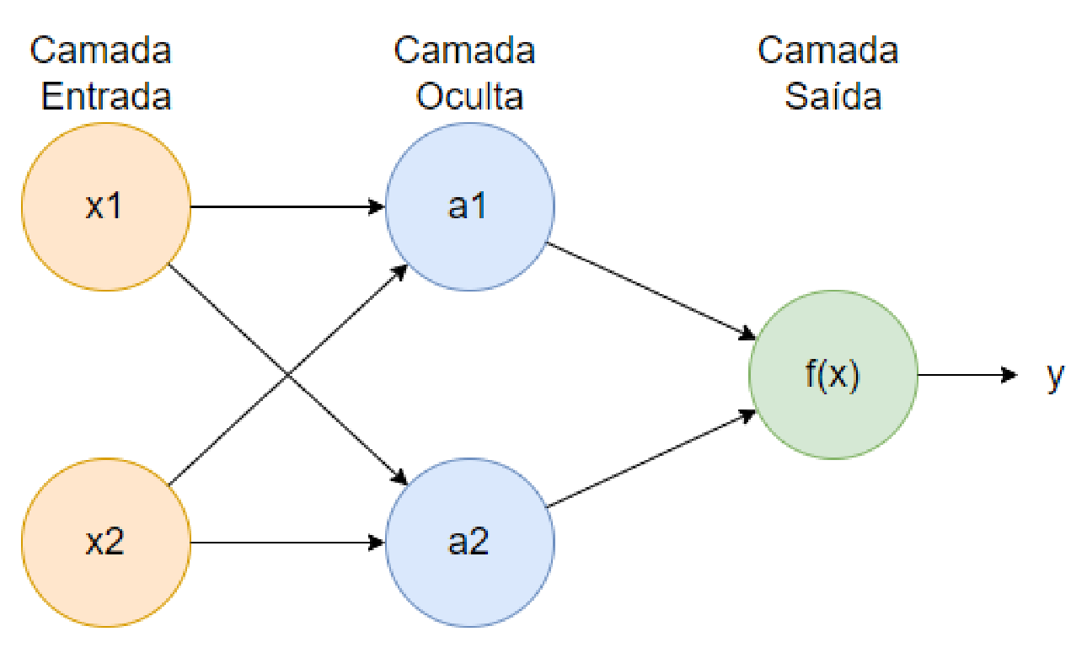
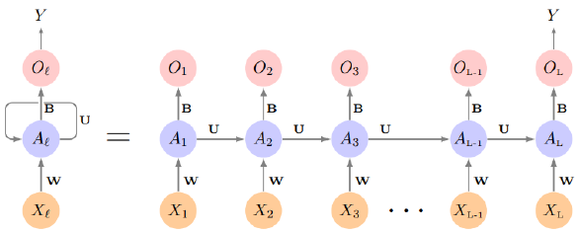
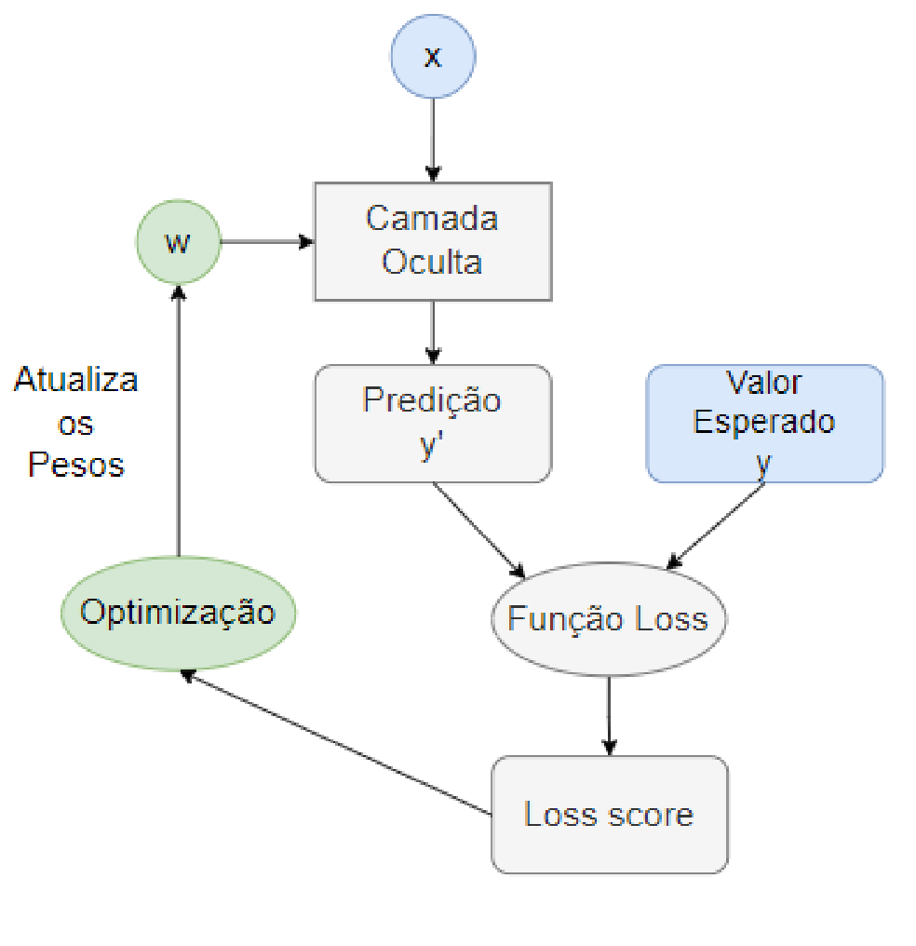
REFERENCIAL TEÓRICO
Rede Neural Network.
Rede feedforward e Backpropagation
Recurrent Neural Network.
A camada oculta 𝐴𝐿 recebe o valor de entrada 𝑋𝐿 e também recebe o compartilhamento da camada anterior que é chamado de vetor de ativação 𝐴𝐿−1 dá sequência anterior para produzir o vetor de ativação atual.

Slide 7
REFERENCIAL TEÓRICO
Séries Temporais são um conjunto de observações sobre uma variável registrados em períodos regulares (REIS, 2007). Seu intuito é explorar o comportamento passado e também de prever o comportamento futuro em um determinado problema (SPADINI, 2021).
A teoria básica que norteia a análise de séries temporais é que há um sistema causal mais ou menos constante com o tempo, que exerceu influência sobre os dados no passado e pode continuar a relacionar no futuro (SOUZA, 2020).

Slide 8
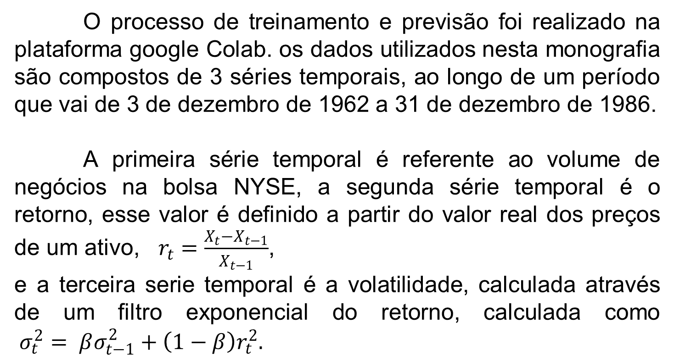
METODOLOGIA

Slide 9
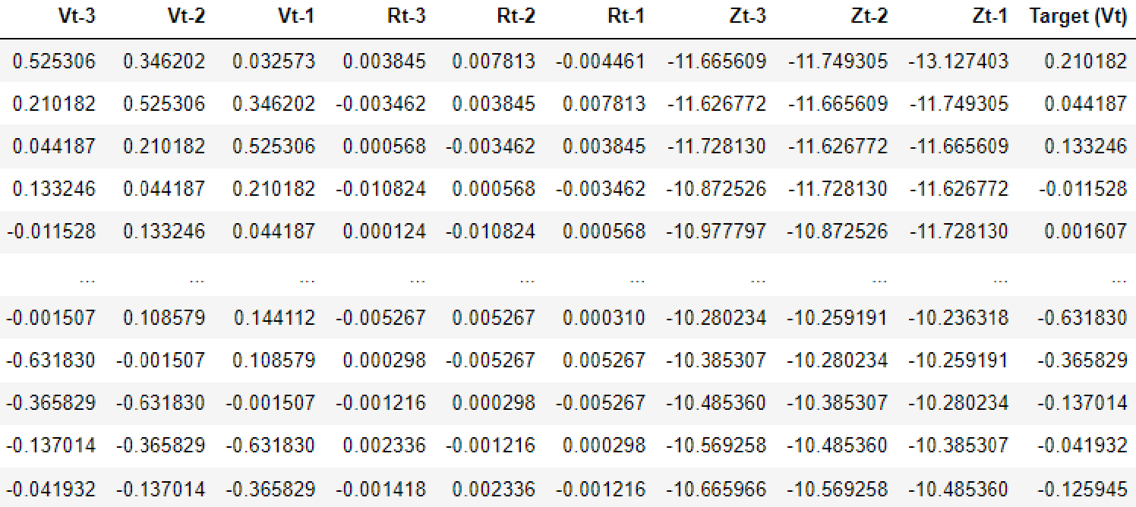
METODOLOGIA
O processo de previsão dessa série é conhecido como auto regressivo AR, onde os valores futuros podem ser representados pelos valores passados. Um Lag de uma série temporal é representado pelo deslocamento em uma posição da mesma série em relação ao tempo.

Slide 10
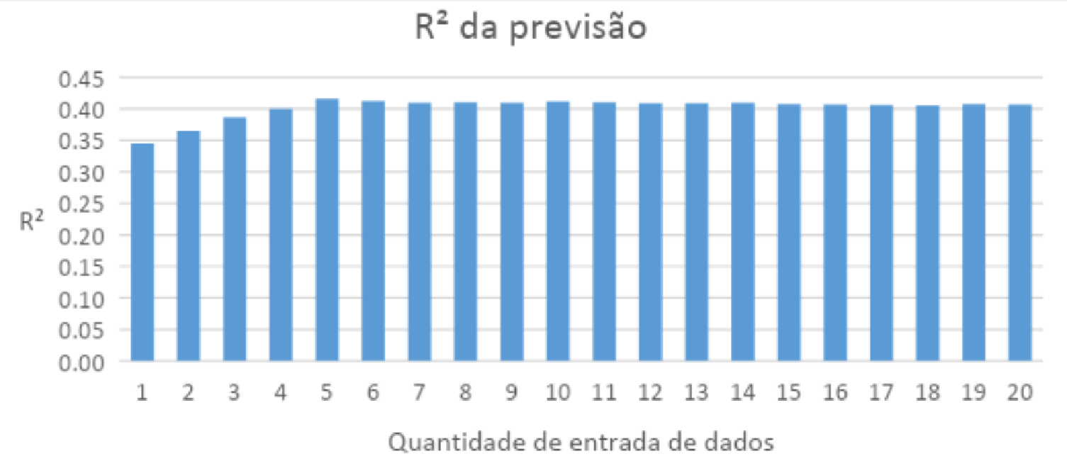
METODOLOGIA
As arquiteturas de rede neurais utilizadas foram: a Linear Regression modelo da Scikit-learn; o modelo de camadas Dense Feedforward do TensorFlow/Keras; e o modelo recorrente SimpleRNN, também do Tensor Flow/Keras.
Primeiro processo foi verificar a quantidade melhor de dados para predição, no caso 5 dias de atrasos(Lag)

Slide 11
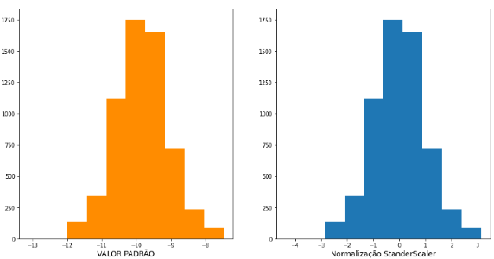
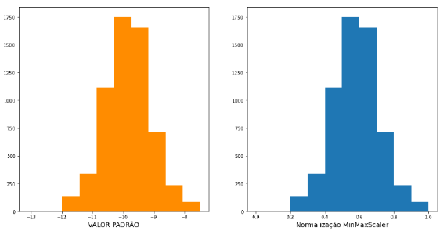
METODOLOGIA
O segundo processo foi realizar testes com tratamento de dados na atualização do valor β(Beta) dos dados da coluna de volatilidade.
Terceiro método foi a normalização dos dados da coluna volatilidade. Foi utilizado dois métodos da biblioteca sklearn, StanderScaler e MinMaxScaler

Slide 12
METODOLOGIA
Outro método utilizado foi o tratamento de dados categóricos, no caso, os dados da coluna day-of-week que representa os dias da semana, utilizando três processos diferentes:
1. Substituição dos valores de texto para número, exemplo: 1 para segunda, 2 para terça, 3 para quarta, 4 para quinta e 5 para sexta;
2. Criação de colunas para cada dia da semana e representando o dia com o valor 1 para a coluna que representa o dia e zero para as demais;
3. Criação de duas colunas, seno e cosseno, e aplicando valor para cada dia, exemplo: 360º / 5 = 72, será 72 graus para cada dia, 72 para segunda, 144 para terça, ..., 360 para sexta.

Slide 13
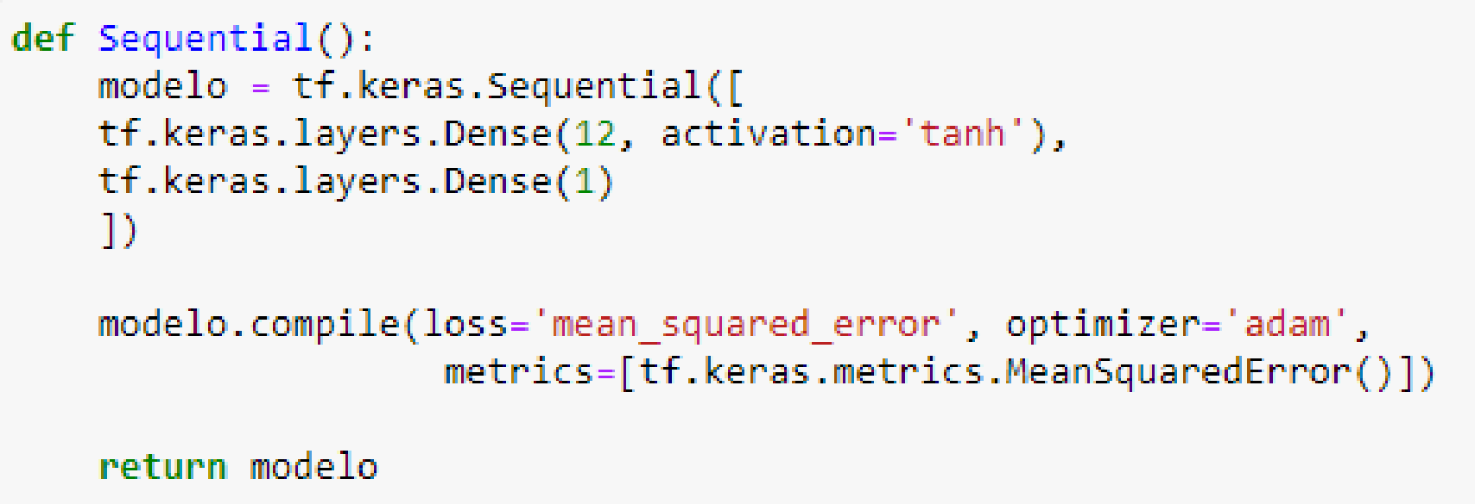
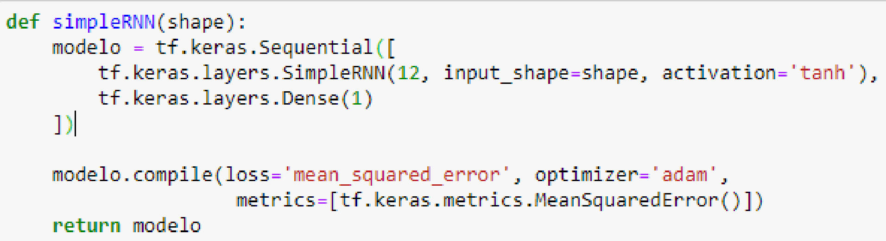
METODOLOGIA
Regressão Linear sklearn
Redes Neurais Convencionais
Redes Neurais Recorrentes

Slide 14


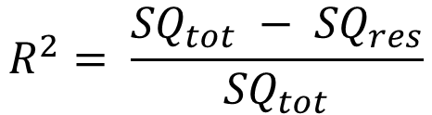
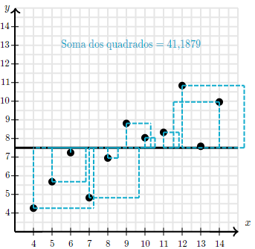
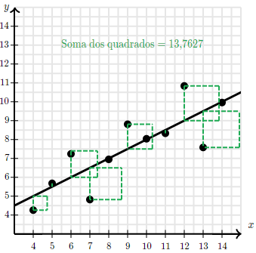
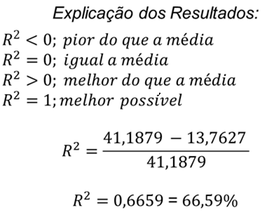
RESULTADOS E DISCUSSÃO
O Coeficiente de Determinação R² usado para realizar a comparação de previsão foi importado da biblioteca sklearn.metrics r2_score.

Slide 15
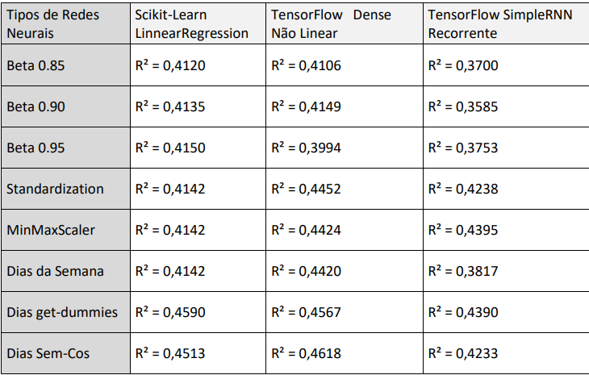
RESULTADOS E DISCUSSÃO

Slide 16
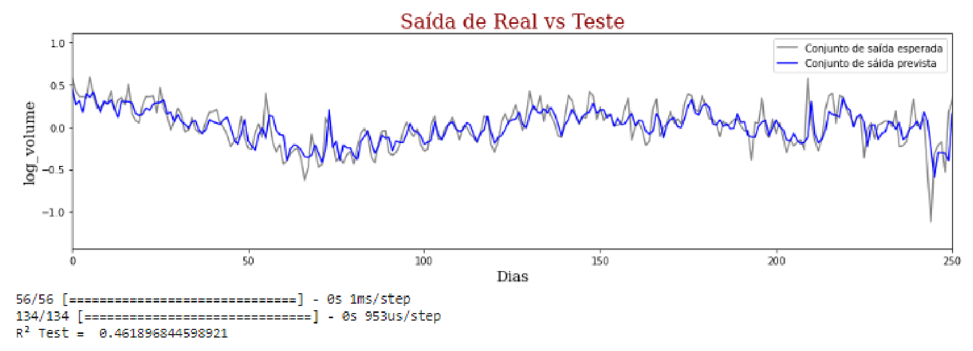
CONCLUSÃO OU CONSIDERAÇÕES FINAIS
Resultado foi satisfatório com o tratamento dos dados.
Alguns pontos de picos sazonais foram previstos pelo modelo, principalmente após tratamento de dados categóricos.
Por fim, a quantidade de dados foi explicada neste trabalho, nesse caso, apenas cinco dias de dados foram melhor explicados pelo modelo, consequentemente, mostrando que não tem necessidade ter todos os dados para predição.

